Slide 1
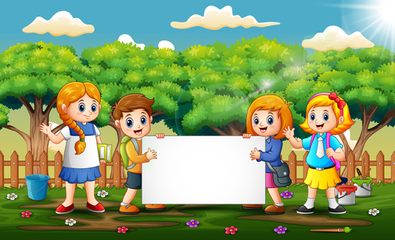
আজকের পাঠে সবাইকে স্বাগত

Slide 2
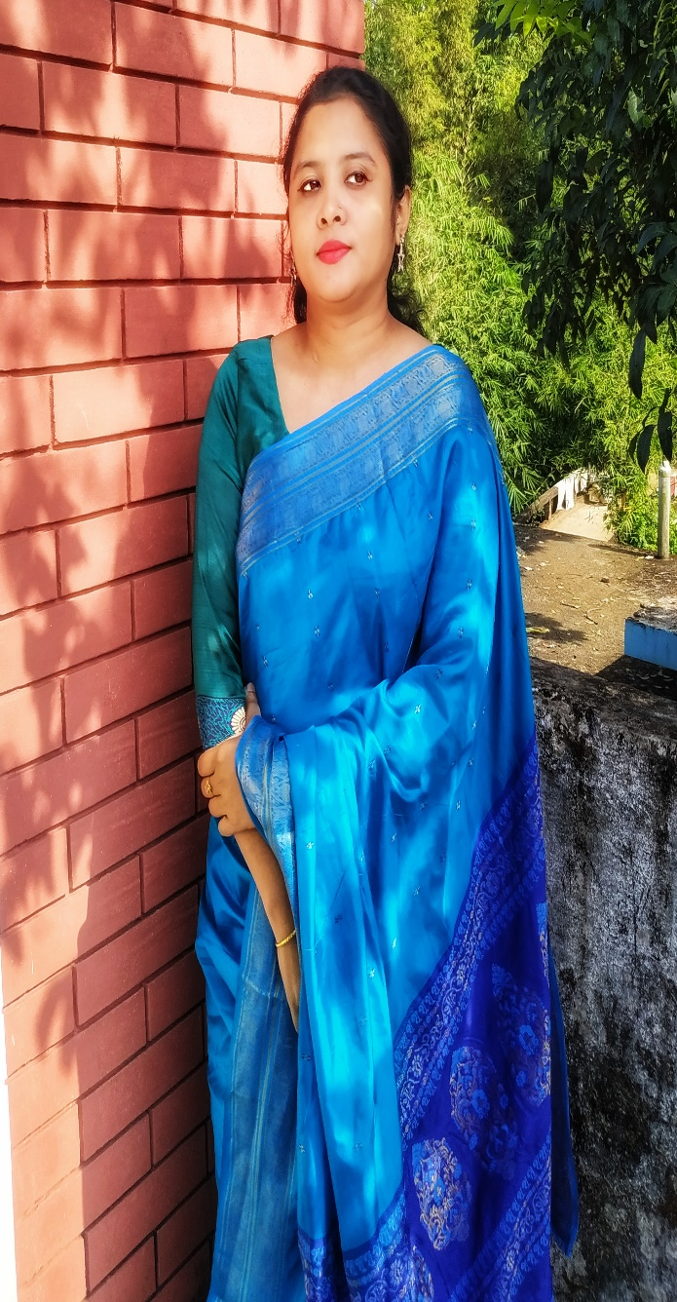
শিক্ষক পরিচিতি
শাহনাজ ফেরদৌসী জুই
সহকারী শিক্ষক
মাধবপুর সরকারি প্রাথমিক বিদ্যালয়
ছাতক , সুনামগঞ্জ ।

Slide 3

পাঠ পরিচিতি
শ্রেণি: পঞ্চম
বিষয়: প্রাথমিক গণিত
অধ্যায় ঃ ছয়
পাঠঃ ভগ্নাংশ
পাঠ্যাংশঃ সমস্যা নং 1(ভগ্নাংশের ভাগ)।( পৃষ্টা 59)
সময় ৪০ মিনিট

Slide 4

আজকের পাঠ
ভগ্নাংশের ভাগ

Slide 5

শিখনফল
২০.৬.১ প্রকৃত ভগ্নাংশকে প্রকৃত ভগ্নাংশ দ্বারা ভাগ করতে পারবে।
২০.৫.২ পূর্ণ সংখ্যাকে ভগ্নাংশ দ্বারা ভাগ করতে পারবে।

Slide 6

পূর্বজ্ঞান যাচাই
কোনো ভগ্নাংশকে পূর্ণ সংখ্যা দ্বারা গুণ করার সময়
হরকে ঠিক রেখে লবকে পূর্ণ সংখ্যা দ্বারা গুণ করতে হয়।

Slide 7
পাঠ্য বইয়ের সাথে সংযোগ

Slide 8

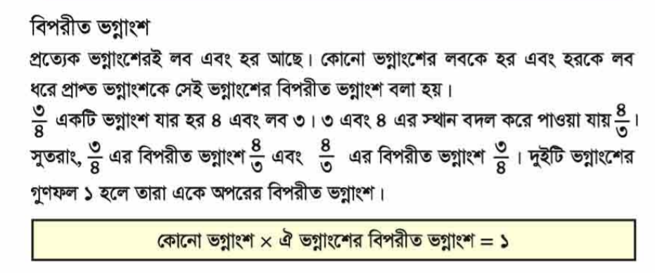
ভগ্নাংশের ভাগ এর ক্ষেত্রে
বিপরীত ভগ্নাংশ দ্বারা প্রথম ভগ্নাংশকে গুণ করি।
বিপরীত ভগ্নাংশ

Slide 9

সমস্যা-১
৩
২
÷
৪
৭
৩
৭
ভগ্নাংশের ভাগ অঙ্কে
১ম ভগ্নাংশকে
২য় ভগ্নাংশের
বিপরীত ভগ্নাংশ
দ্বারা গুণ করতে হয়
=
×
৪
২
৩ × ৭
=
৪ × ২
২১
=
৮

Slide 10
সমস্যা-২
১
২
÷
৭
৫
১
৫
ভগ্নাংশের ভাগ অঙ্কে
১ম ভগ্নাংশকে
২য় ভগ্নাংশের
বিপরীত ভগ্নাংশ
দ্বারা গুণ করতে হয়
=
×
৭
২
১ × ৫
=
৭ × ২
৫
=
১৪

Slide 11
সমস্যা-৩
৪
১
÷
৯
৪
৪
৪
ভগ্নাংশের ভাগ অঙ্কে
১ম ভগ্নাংশকে
২য় ভগ্নাংশের
বিপরীত ভগ্নাংশ
দ্বারা গুণ করতে হয়
=
×
৯
১
৪ × ৪
=
৯ × ১
১৬
=
৯

Slide 12
সমস্যা-৪
৩
২
÷
৫
৯
৩
৯
ভগ্নাংশের ভাগ অঙ্কে
১ম ভগ্নাংশকে
২য় ভগ্নাংশের
বিপরীত ভগ্নাংশ
দ্বারা গুণ করতে হয়
=
×
৫
২
৩ × ৯
=
৫ × ২
২৭
=
১০

Slide 13
সমস্যা-৬
২
৪
÷
৯
৯
১
২
৯
ভগ্নাংশের ভাগ অঙ্কে
১ম ভগ্নাংশকে
২য় ভগ্নাংশের
বিপরীত ভগ্নাংশ
দ্বারা গুণ করতে হয়
=
×
৯
৪
২
১
=
২
১
=
২

Slide 14
পাঠ্য বইয়ের সাথে সংযোগ

Slide 15

একক কাজ
৯
৭
৭
২
১৩ )
১৬ )
৩
৮
১০
১২

Slide 16
সমস্যা-১৩
২
৯
÷
৩
৮
২
৮
ভগ্নাংশের ভাগ অঙ্কে
১ম ভগ্নাংশকে
২য় ভগ্নাংশের
বিপরীত ভগ্নাংশ
দ্বারা গুণ করতে হয়
=
×
৩
৯
২ × ৮
=
৩ × ৯
১৬
=
২৭

Slide 17
সমস্যা-১৬
৭
৭
÷
১০
১২
৬
৭
১২
ভগ্নাংশের ভাগ অঙ্কে
১ম ভগ্নাংশকে
২য় ভগ্নাংশের
বিপরীত ভগ্নাংশ
দ্বারা গুণ করতে হয়
=
×
১০
৭
১
৫
৬
=
৫
৬
=
৫

Slide 18

মূল্যায়ন
১৫
১0
১।
১০
÷
১৫
২
২
৫
২২
৩
÷
২।
২
৩
৬
১৭

Slide 19

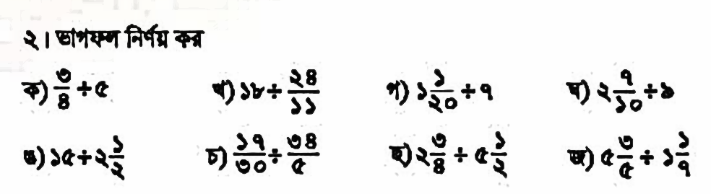

বাড়ির কাজ

Slide 20
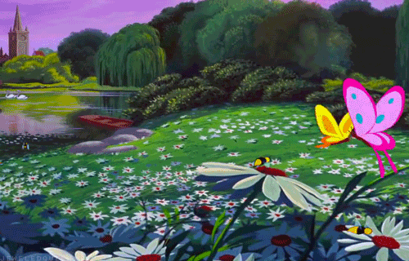
ধন্যবাদ সবাইকে

